Slide 1

Gospodarowanie zasobem mieszkaniowym gminy Zawadzkie
Podsumowanie roku 2024

Slide 2

Agenda spotkania
Przedstawienie aktualnego stanu zasobu mieszkaniowego gminy Zawadzkie.
Omówienie sposobu gospodarowania zasobem mieszkaniowym.
Wskazanie kosztów, wpływów i zadłużenia.
Przedstawienie problemów i wyzwań na rok 2025 i kolejne lata.

Slide 3
„Mieszkanie jest prawem, nie towarem.
To absolutna podstawa godnego życia. Coś, co należy się każdemu człowiekowi„
— ignacy dudkiewicz, publicysta NGO.Pl

Slide 4
Prawo do lokalu
– prawem konstytucyjnym
Potrzeba posiadania miejsca do mieszkania to jedna z najbardziej podstawowych potrzeb człowieka. Prawo do mieszkania należy do katalogu socjalnych praw człowieka. Jest to również uprawnienie chronione przez polską Konstytucję. Artykuł 75 Konstytucji nakłada na władze państwowe obowiązek prowadzenia polityki sprzyjającej zaspokojeniu potrzeb mieszkaniowych obywateli,
w szczególności przeciwdziałaniu bezdomności, wspieraniu rozwoju budownictwa socjalnego oraz popieraniu działań obywateli zmierzających do uzyskania własnego mieszkania.

Slide 5

Podstawy prawne funkcjonowania gospodarki mieszkaniowej w gminie Zawadzkie
Ustawa o ochronie praw lokatorów, mieszkaniowym zasobie gminy i o zmianie Kodeksu cywilnego;
Uchwała Nr XXV/185/21 Rady Miejskiej w Zawadzkiem
z dnia 25 stycznia 2021 r. w sprawie „Wieloletniego programu gospodarowania zasobem mieszkaniowym gminy Zawadzkie w latach 2021-2025” z późn. zm.;
Uchwała Nr LV/371/23 Rady Miejskiej w Zawadzkiem
z dnia 26 czerwca 2023 r. w sprawie zasad wynajmowania lokali wchodzących w skład mieszkaniowego zasobu gminy Zawadzkie.

Slide 6
Aktualny stan zasobu mieszkaniowego należącego do gminy Zawadzkie
Budynki komunalne | 18 budynków | 3 325,97 m²
Wspólnoty mieszkaniowe | 29 wspólnot mieszkaniowych z 33 budynkami | 5 949,50 m²
Pozostałe lokale i budynki (Zawadzkie: ul. Stawowa i ul. Opolska 61a) | 2 budynki – 3 lokale | 209,69 m²
Ilość lokali o standardzie socjalnych i pomieszczenia tymczasowe | 12 | 9 485,16 m² ^{= 210 lokali}
na dzień 31.12.2024 r.

Slide 7
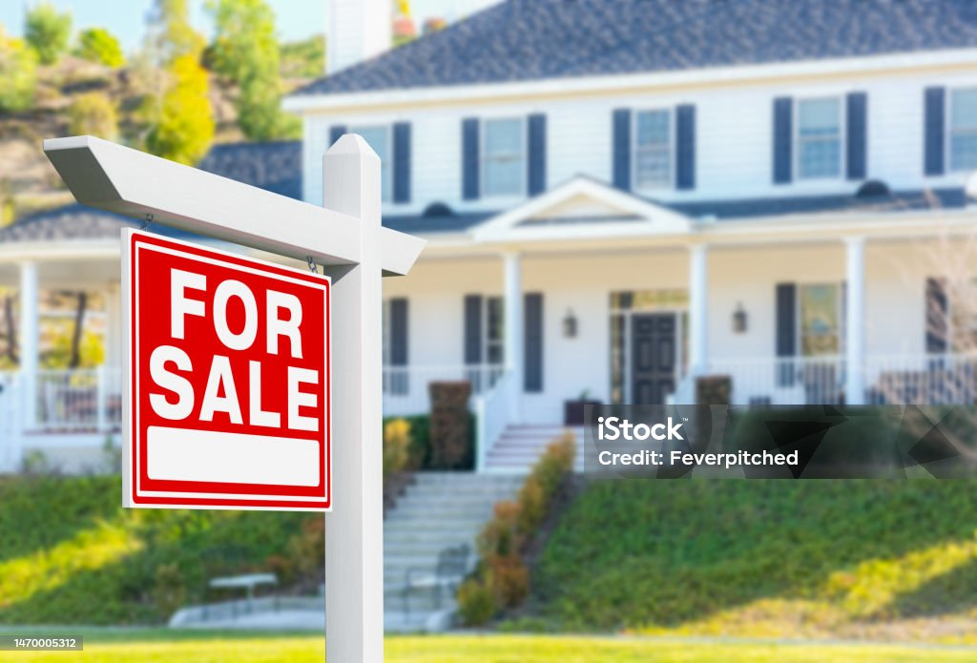

Sprzedaż lokali mieszkalnych z zasobu mieszkaniowego w 2024 r.
Sprzedaż lokali mieszkalnych
Pustostany (w drodze przetargu) | Sprzedaż na rzecz najemcy (w drodze bezprzetargowy)
4 | 5

Slide 8
Koszty łącznie: 1 621 259,39 zł
Zadanie |  | Wartość zadania (zł)
1 | Administrowanie lokalami i budynkami mieszkalnymi | 205 107,95
2 | Udział gminy we wspólnotach mieszkaniowych | 813 448,06
3 | Remonty lokali mieszkalnych i budynków (montaż okien, okresowe pomiary instalacji elektrycznych, wymiana/modernizacja instalacji elektrycznej, opłata przyłączeniowa, wykonanie wentylacji, remont dachu pomieszczeń gospodarczych, ustawienie nowego ogrodzenia, rozbiórka budynków gospodarczych i płotów, wykonanie nowych podejść wod-kan, pełnienie funkcji kierownika budowy, inwentaryzacja budynku do celów projektowych, wymiana pieców | 487 288,77
4 | Ubezpieczenie budynków komunalnych | 8 880,00
5 | Przeglądy roczne budynków | 4 650,63
6 | Świadectwa charakterystyki energetycznej | 1 722,00
7 | Wywóz odpadów komunalnych z budynków komunalnych oraz opłata za gospodarowanie odpadami komunalnymi | 26 496,00
8 | Odprowadzenie ścieków | 23 112,03
9 | Opinie kominiarskie, czyszczenie przewodów kominowych, przeglądy techniczne i okresowe budynków i instalacji elektrycznej | 19 737,82

Slide 9
Koszty
Zadanie |  | Wartość zadania (zł)
10 | Przegląd wyłączników p.poż. | 888,14
11 | Czyszczenie przewodów kominowych i przegląd ich stanu technicznego | 11 114,12
12 | Wydanie opinii kominiarskich | 1 299,99
13 | Usuwanie awarii na instalacjach wodociągowo-kanalizacyjnych | 5 046,03
14 | Opłaty eksploatacyjne za lokale mieszkalne zarządzane przez Spółdzielnię Mieszkaniową "HUTNIK" w Zawadzkiem | 5 203,87
15 | Weryfikacja kosztorysów powykonawczych | 8 580,00
16 | Deratyzacja | 861,00
17 | Opłaty związane z wydaniem wypisów, odpisów i zaświadczeń | 3 424,04
18 | Koszty postępowań sądowych i egzekucyjnych | 38 507,60

Slide 10

Wpływy łącznie: 966 999,01 zł
Wpływy z czynszów
Stawka bazowa czynszu
Wpływy z czynszów i odszkodowań (stanowiących równowartość czynszu)
Rok sprawozdawczy | Dochód roczny (zł)
2024 | 966 999,01
2023 | 968 807,84
2022 | 947 191,82
2021 | 878 640,01
w okresie od stycznia do sierpnia
– 7,55 zł za m² powierzchni użytkowej mieszkania
w okresie od września do grudnia
– 8,41 zł za m² powierzchni użytkowej mieszkania

Slide 11
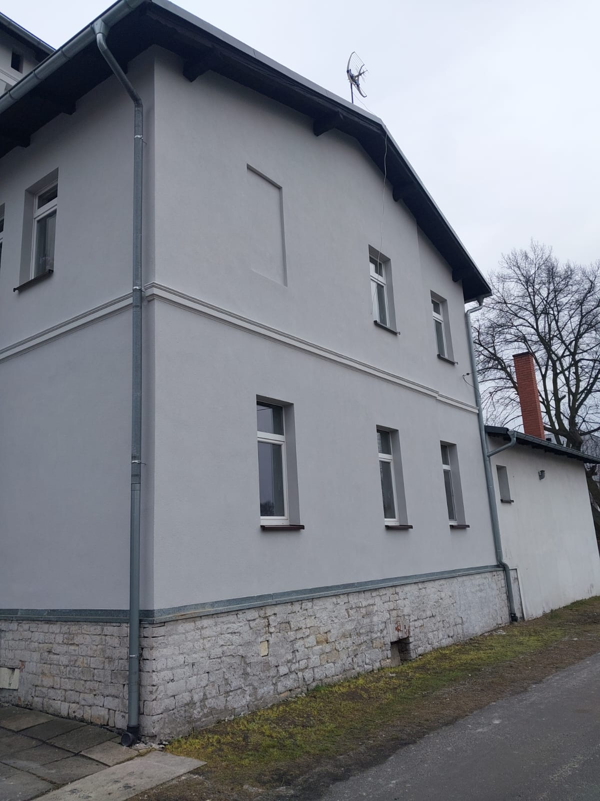
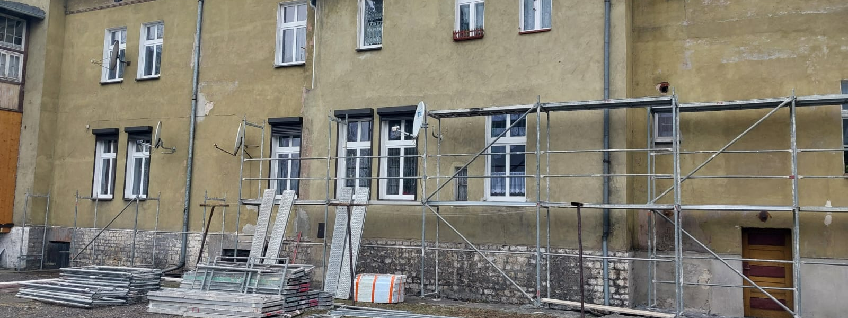
WM Księdza Wajdy 12
Zawadzkie

Slide 12
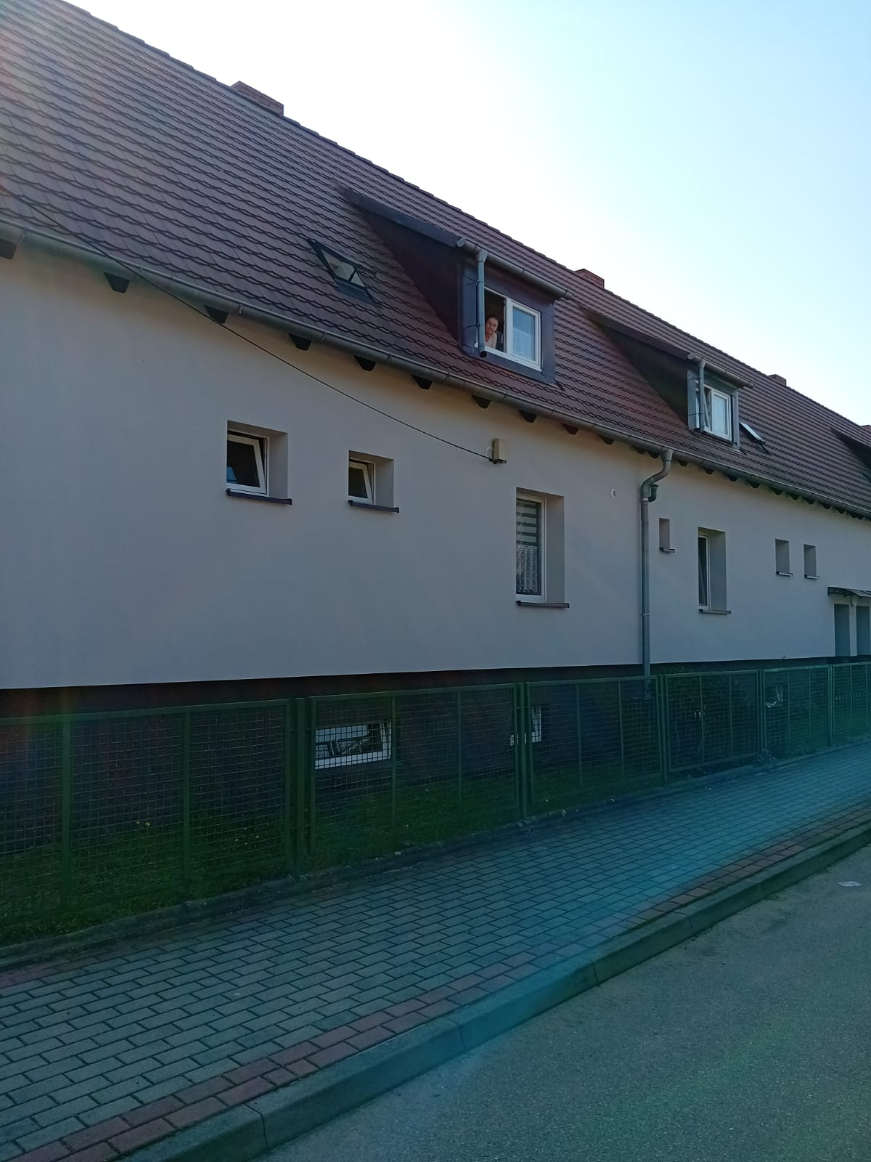
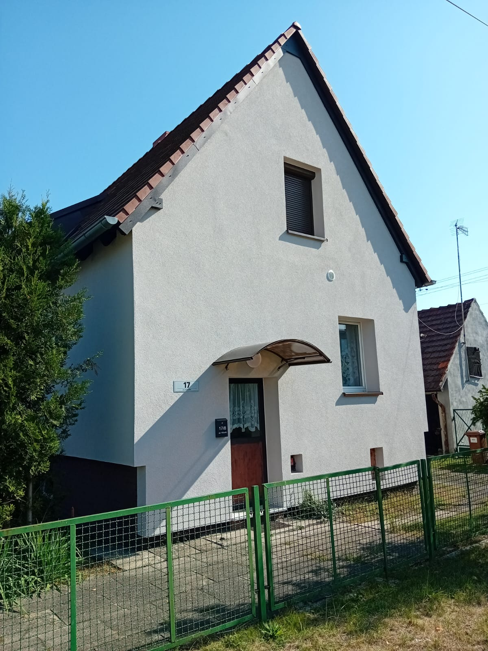
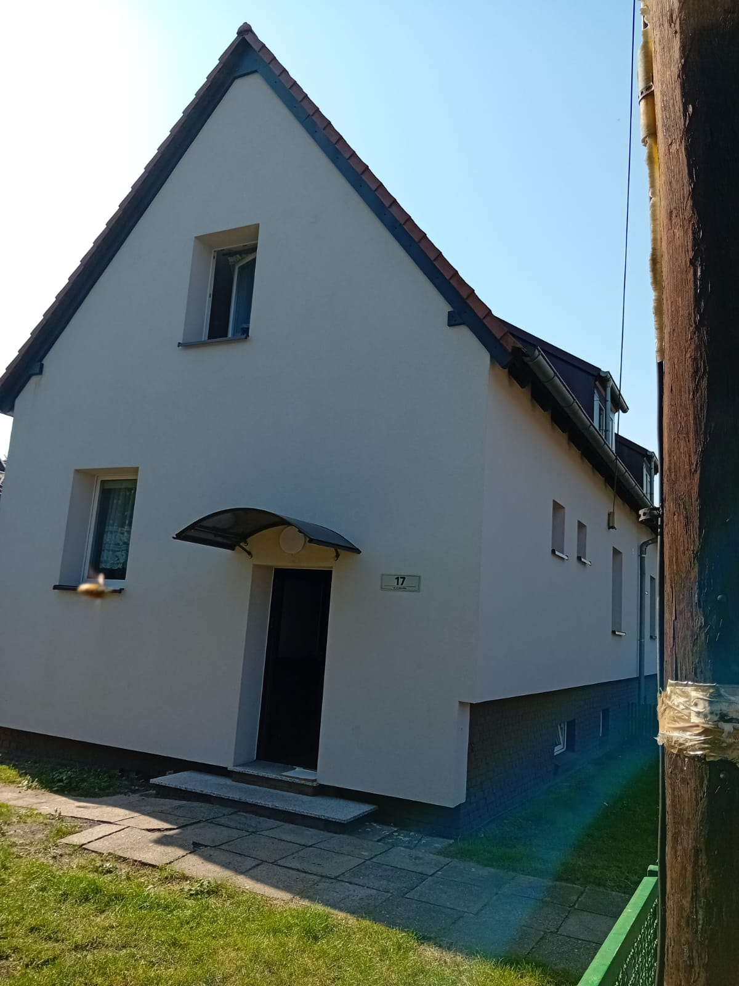
WM Miarki 17
Zawadzkie

Slide 13
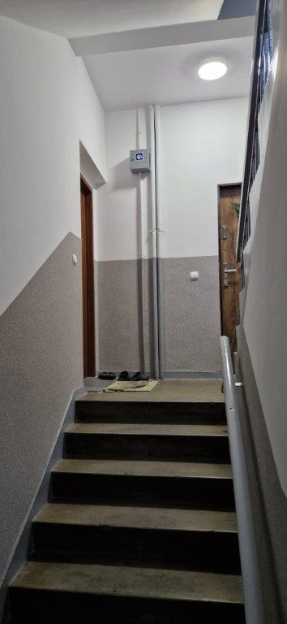
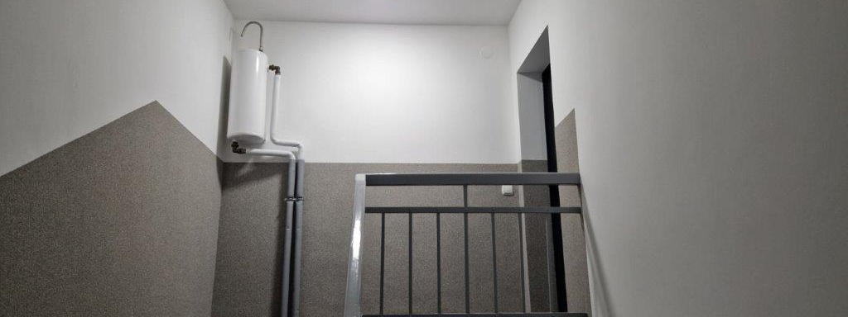
WM Opolska 1
Zawadzkie

Slide 14
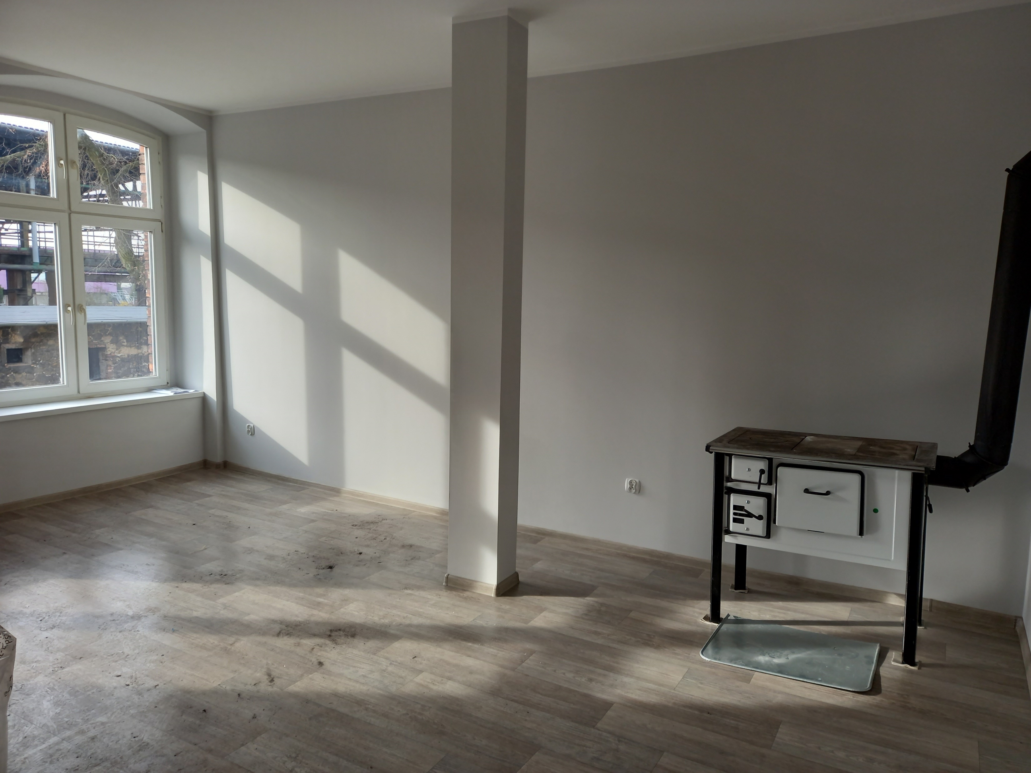
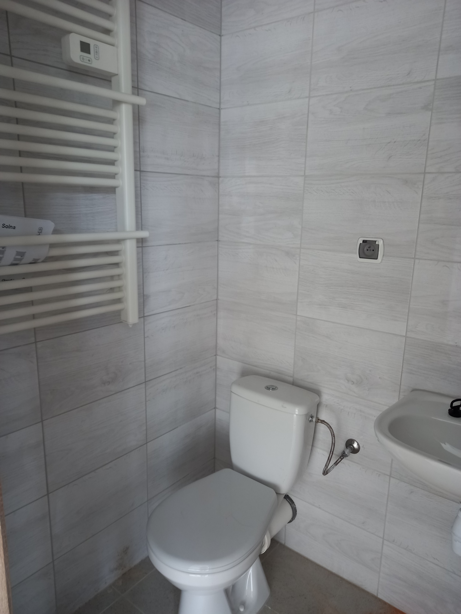
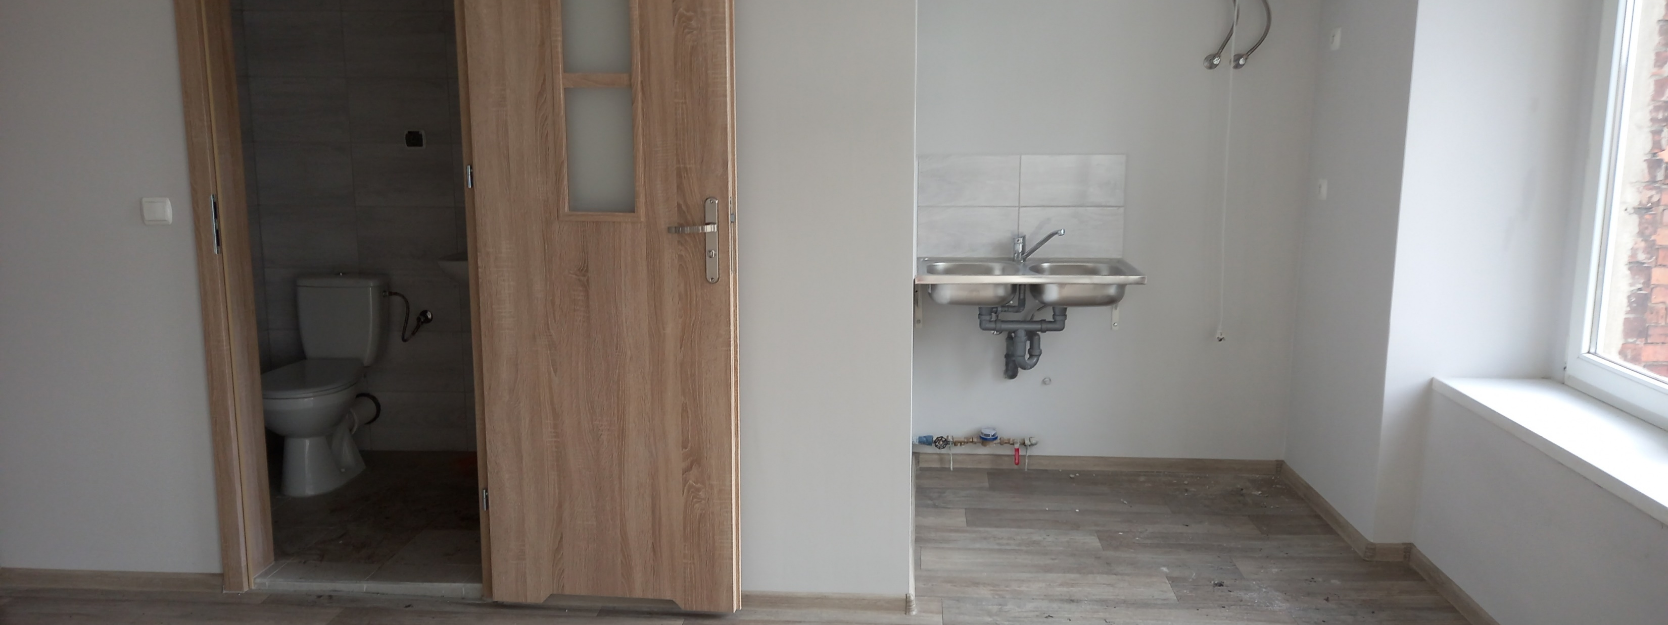
ul. Lubliniecka 4
Zawadzkie

Slide 15
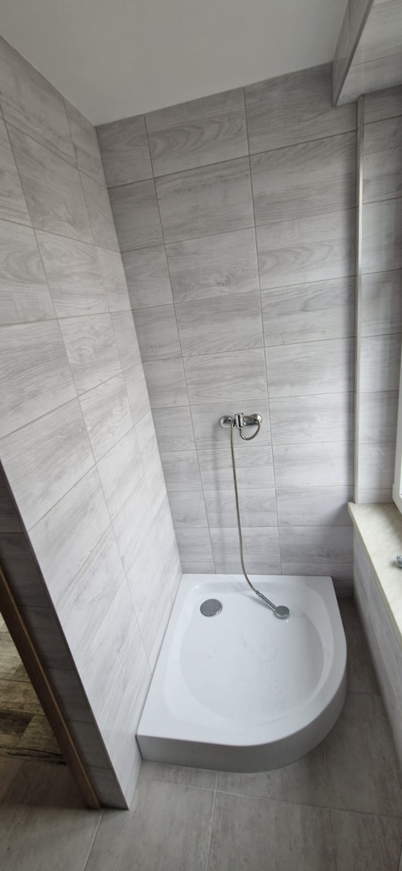
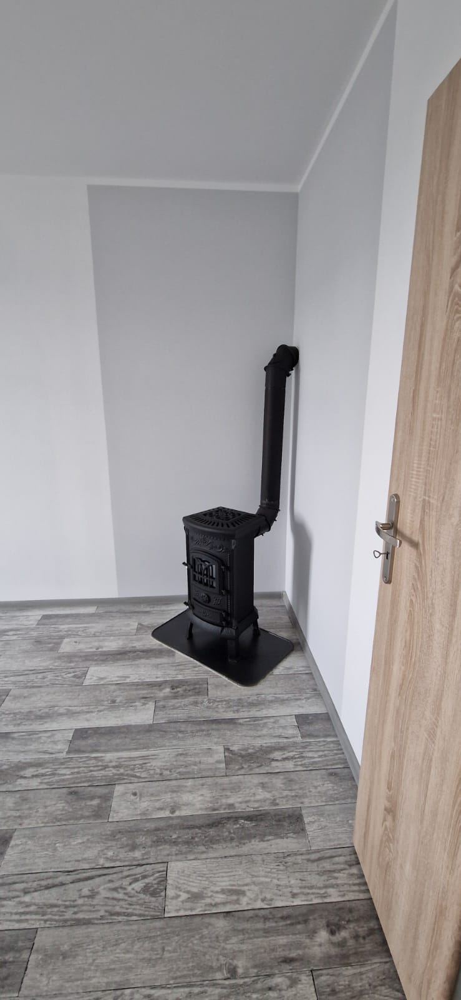
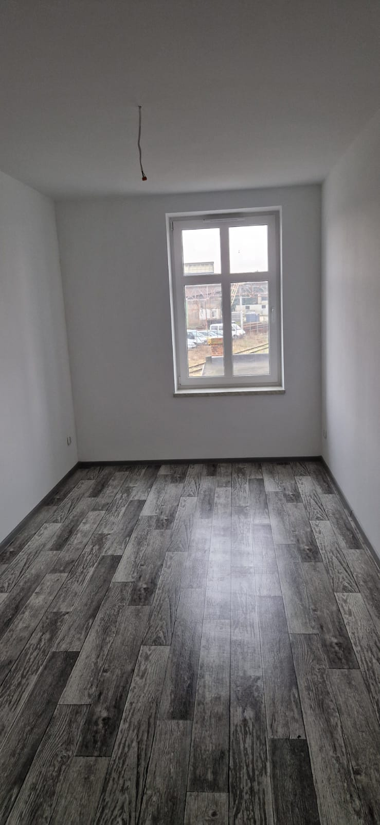
WM Księdza Wajdy 3
Zawadzkie

Slide 16
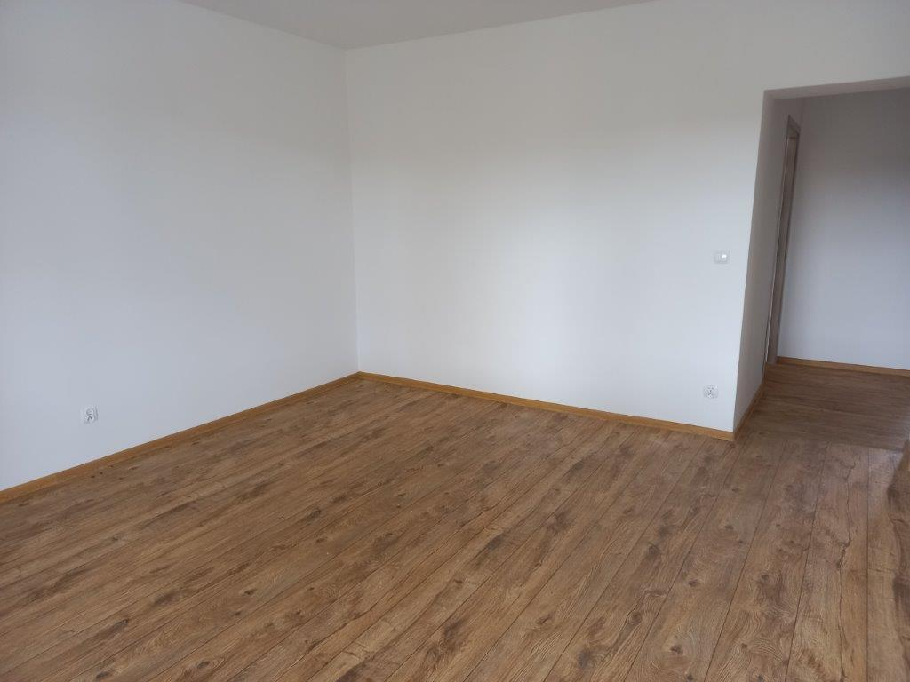
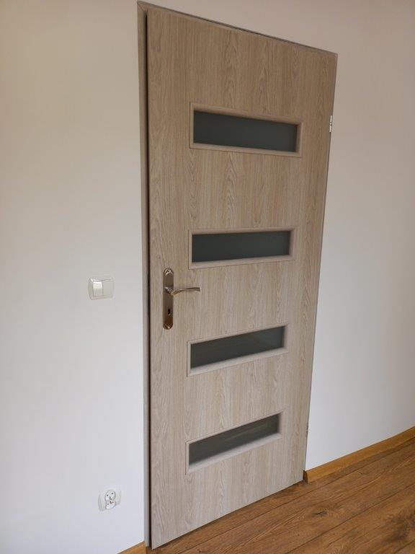
WM Opolska 1
Zawadzkie

Slide 17

Stan zadłużenia
Data wpływu do UM w Zawadzkiem informacji o stanie zadłużenia | Rodzaj zaległości
 | Zaległości czynszowe (zł) | Koszty postępowań sądowych (zł) | Zaległości zasądzone (zł) | Razem (zł)
17.01.2025 r. (dotyczy 2024 r.) | 36.457,82 | 256.228,91 | 659.799,21 | 952.485,94
24.01.2024 r. (dotyczy 2023 r.) | 68 620,67 | 343 400,34 | 878 496,54 | 1 290 517,55
07.02.2023 r. (dotyczy 2022 r.) | 90 944,80 | 310 948,01 | 849 331,42 | 1 251 224,23
19.01.2022 r. (dotyczy 2021 r.) | 99 813,19 | 274 940,05 | 825 932,16 | 1 200 685,40
04.02.2021 r. (dotyczy 2020 r.) | 99 127,41 | 241 745,16 | 803 809,28 | 1 144 681,85

Slide 18
Windykacja
W wyniku działań windykacyjnych w roku 2024:
wystawiono 86 wezwań do zapłaty,
skierowano na drogę postępowania sądowego 15 spraw,
przekazano do egzekucji komorniczej 28 spraw,
umorzono na podstawie wyroków sądowych 6 postępowań egzekucyjnych.

Slide 19
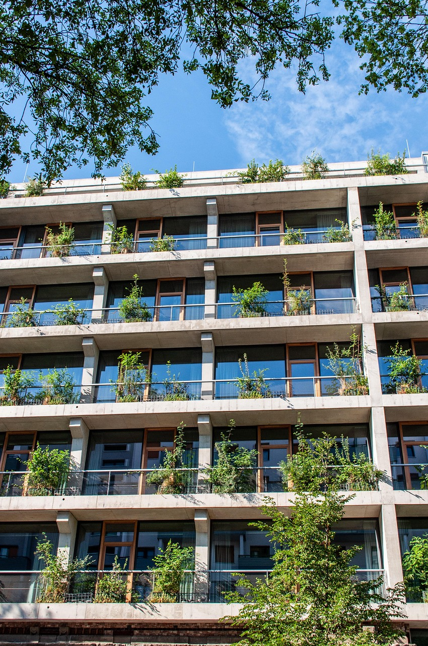
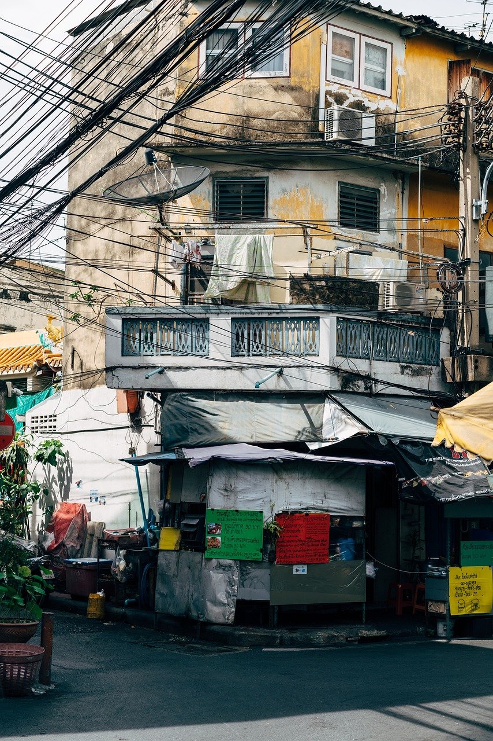


Slide 20


Problemy i wyzwania
Zaległości czynszowe
Stan techniczny budynków
Ograniczenia budżetowe
Przesiedlenie najemców z budynków
o złym stanie technicznym
Planowanie remontów i inwestycji
Likwidacja punktowych źródeł ciepła
Sprzedaż budynków o średnim i złym stanie technicznym

Slide 21

Eliza Bujmiła-Winkler
Kierownik Referatu Ochrony Środowiska i Rolnictwa w Urzędzie Miejskim w Zawadzkiem

